Slide 1
Mobilni internet
danas i sutra

Slide 2
Vipnet
Vodeći inovator na telekomunikacijskom tržištu u Hrvatskoj
Lider u investicijama – preko 10 milijardi kuna (1999. – 2015.)
Dio Telekom Austria Grupe i América Móvila

Slide 3
Telekom Austria Group

Slide 4
Vipnet u brojevima
1,73 milijuna korisnika u mobilnoj mreži
283,4 tisuća kućanstava koristi Vipnetove fiksne komunikacijske i TV usluge
1.300 zaposlenika te velik broj neizravnih zapošljavanja
*2015

Slide 5
Tehnologija i Hrvatska

Slide 6
9/2004.
UMTS
3/2001.
GPRS
3/2011.
DC HSDPA
9/2015.
4G+
11/2003.
EDGE
3/2007. HSDPA
2009.
HSPA+
2/2012.
LTE
Hrvatska
1999. 2000. 2001. 2002. 2003. 2004. 2005. 2006. 2007. 2008. 2009. 2010. 2011. 2012. 2013. 2014. 2015.
Svijet
2001. UMTS
Japan
1/2010. DC HSDPA
Australija
2/2009. HSPA+
Australija
6/2013. 4G+
Južna Koreja
6/2000. GPRS
6/2003. EDGE
SAD
2005. HSDPA
SAD
12/2009. LTE
Švedska

Slide 7
Mobilni internet

Slide 8
IOT, surfing, VoLTE…
rast za 60% u godinu dana
Izvor: Ericsson ConsumerLab, Experience shapes mobile customer loyalty, 2016

Slide 9
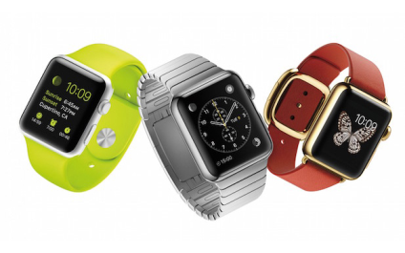
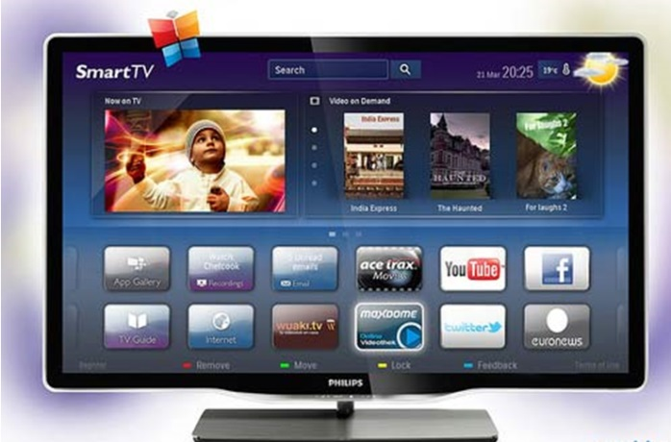
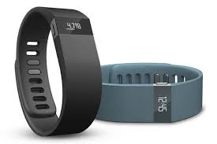
Tko su današnji korisnici mobilnog interneta
Terminali:
pametni telefoni (50%), PC/laptop/tableti (20%)
igraće konzole, Smart TV, Smart satovi, Smart narukvice (10%)
M2M (10%)
Veličina ekrana mijenja korištenje uređaja i mreže – manji ekrani za komunikaciju i društvene mreže (15% ukupnog prometa), veći ekrani za za video (45% ukupnog prometa)

Slide 10
„Mentalni indeks”
Izvor: Ericsson ConsumerLab, Experience shapes mobile customer loyalty, 2016

Slide 11
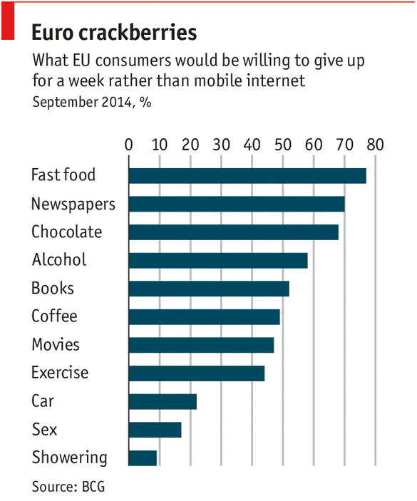
Što je mobilni internet za korisnike danas…
Izvor: BCG

Slide 12
Vipnet & CARNet

Slide 13
S ciljem povezivanja…
Internet
Profesori
Studenti
Učenici

Slide 14
Mobilni Internet tarife
Vipnet & CARNet suradnja
S
M
L
XL
512 MB
3 GB
10 GB
30 GB
40 kn
109 kn
169 kn
259 kn
25 kn
79 kn
119 kn
159 kn
+ Noćna opcija
+ TV za van

Slide 16
Što je sljedeće?

Slide 17
Hvala

